Slide 1
Projektgruppenpräsention
von Jan Königer, Lennart Keller, Timo Günther
am 30. Januar 2020

Slide 2
Gliederung
1. Vorstellung des Datensatzes
2. Forschungsfrage
3. Verwendete Features und Hyperparameter
4. Ergebnisse

Slide 4
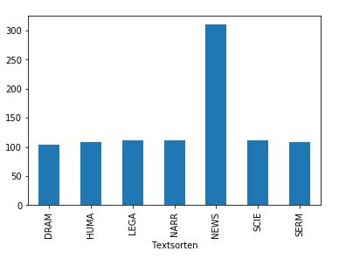
Vorstellung des Datensatzes
DRAM = Dramen
HUMA = Humanwissenschaftliche Texte
LEGA = Rechtstexte
NARR = Prosa Erzählungen
NEWS = Nachrichten
SCIE = Naturwissenschaftliche Texte
SERM = Predigten

Slide 5
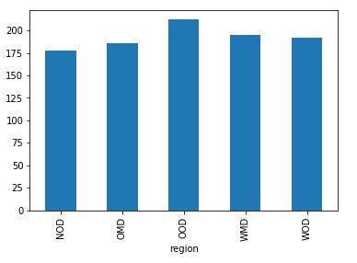
Vorstellung des Datensatzes
NoD = Nord Deutschland
OMD = Ost-Mittel Deutschland
OOD = Süd-Ost-Deutschland
WMD = West-Mittel Deutschland
WOD = Süd-West-Deutschland

Slide 6
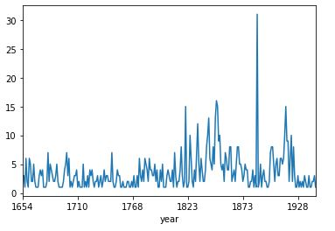
Vorstellung des Datensatzes

Slide 7
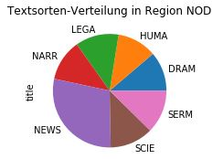
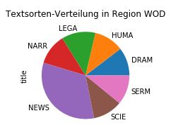
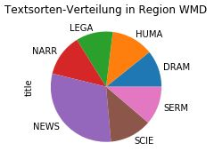
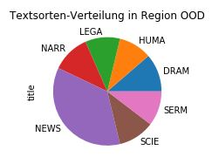
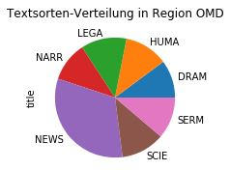
Vorstellung des Datensatzes

Slide 8
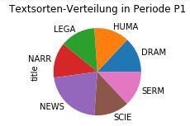
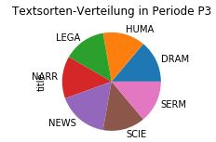
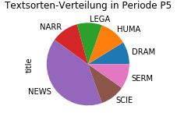
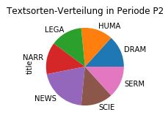
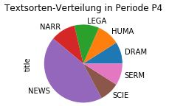
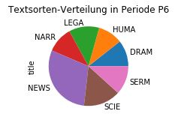
Vorstellung des Datensatzes
(1650 – 1700)
(1750 – 1800)
(1850 – 1900)
(1700 – 1750)
(1800 – 1850)
(1900 – 1950)

Slide 9
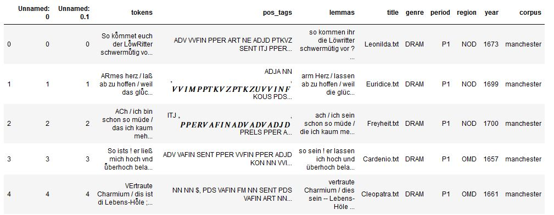
Vorstellung des Datensatzes

Slide 10
Fragestellung
Können wir die Textsorten, ausgehend von einer Trainingsperiode, in anderen Zeitintervallen vorhersagen?

Slide 11
Versuchsdesign
Aufbereiten der Daten
Trainingsdaten: Eine Periode (Periode 1)
Testdaten: Restliche Perioden (Periode 2 – 6)
Training der Modelle zur Textsorten-Klassifizierung
Vorhersage der Textsorten auf alle anderen Perioden
Metrik = F1-Score macro
Textsorte News wurde entfernt

Slide 12
Verwendete Features und Hyperparameter

Slide 13
Normalisierung der Lemmata der beiden Korpora
Stopwordlist: [@ord@, 1, 1st, …]
Normalisierung beider Korpora:
{„von+die“ → „von die“,
„seyn“ → „sein“, „d“ → „die“, „er|sie|es“ → „sich“}

Slide 14
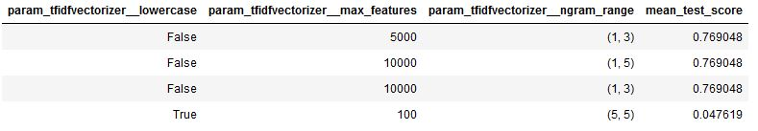
Verwendete Features und Hyperparameter
Ermittelt durch Cross-Validation auf Periode 1 (LinearSVC, 5-fold, F1-Score macro)*
*Die besten drei und die schlechteste Parameterkombination

Slide 15
Verwendete Modelle
Logistische Regression
Multinomial Naive Bayes
SVM (linearer Kernel)
Decision Trees
Random Forest
(Neuronale Netzwerke)

Slide 16
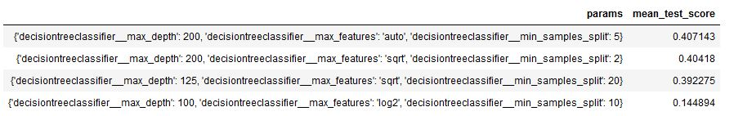
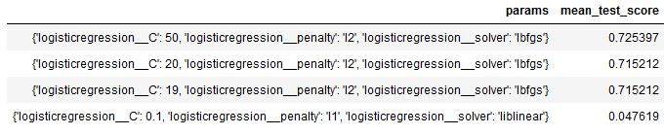
Verwendete Hyperparameter
Decision Trees*
Logistische Regression*
*Die besten drei und die schlechteste Parameterkombination

Slide 17
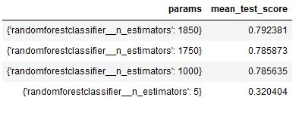
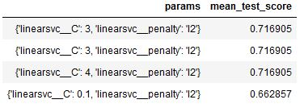
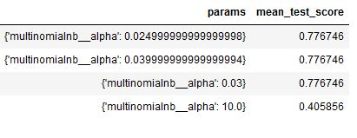
Verwendete Hyperparameter
Random Forest*
Linear SVM*
Multinomial Naive Bayes*
*Die besten drei und die schlechteste Parameterkombination

Slide 18
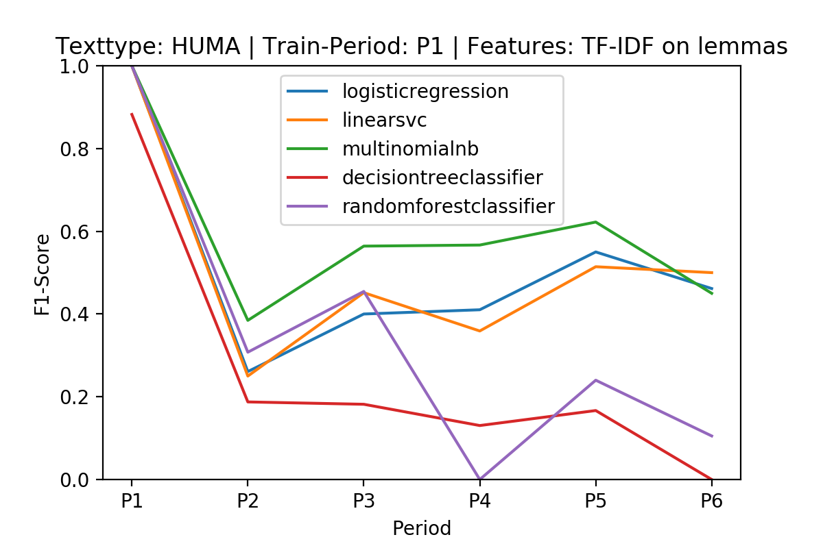
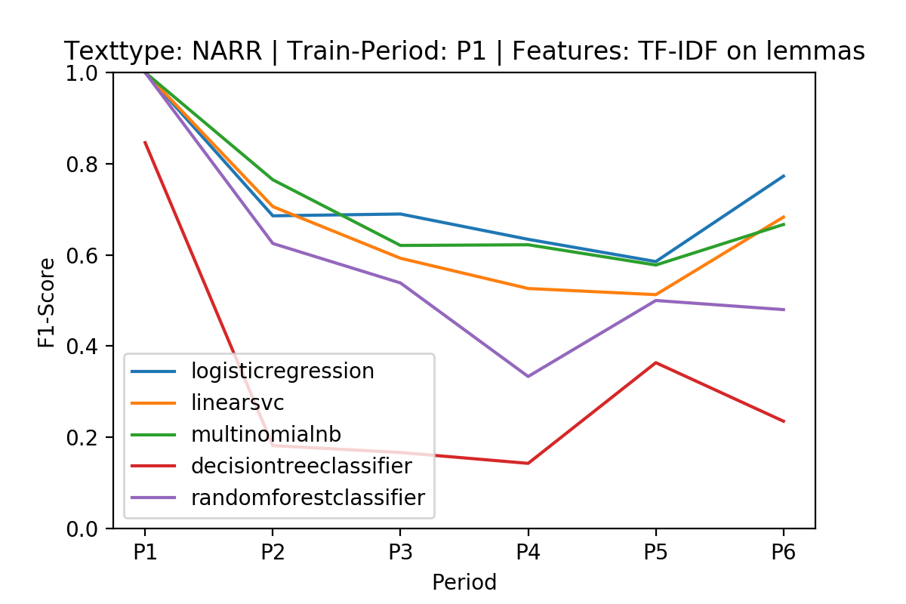
Ergebnisse

Slide 19
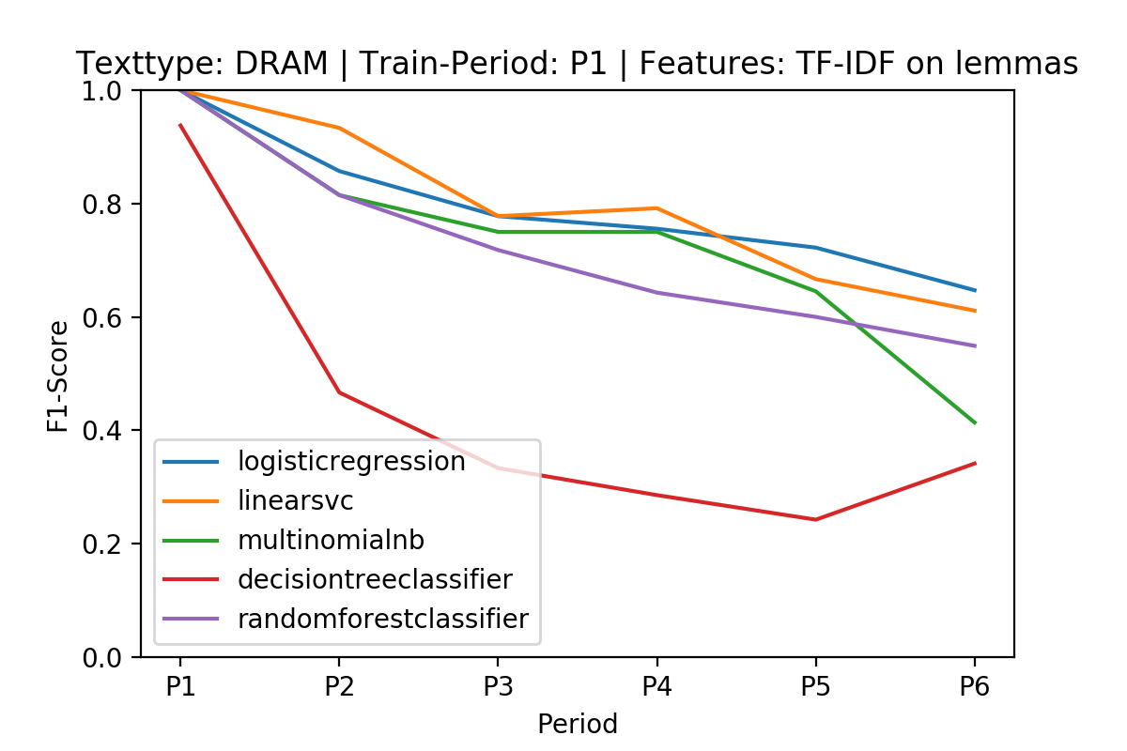
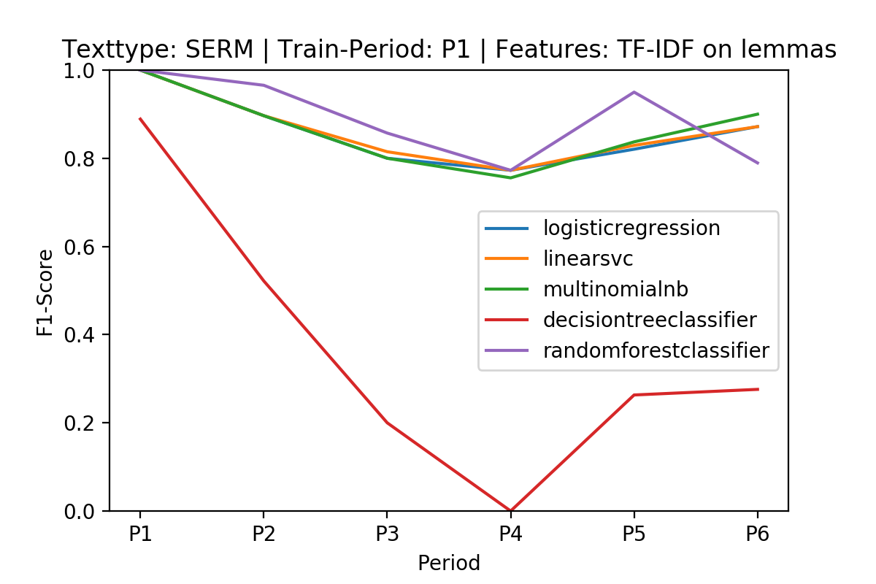
Ergebnisse

Slide 20
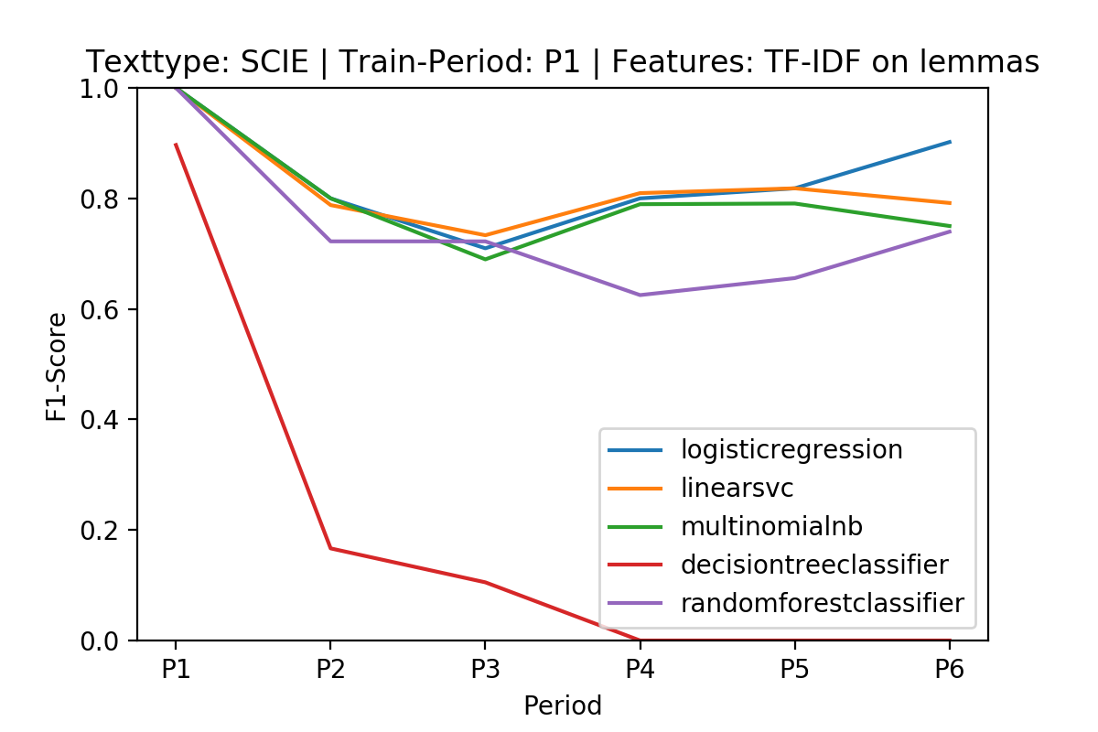
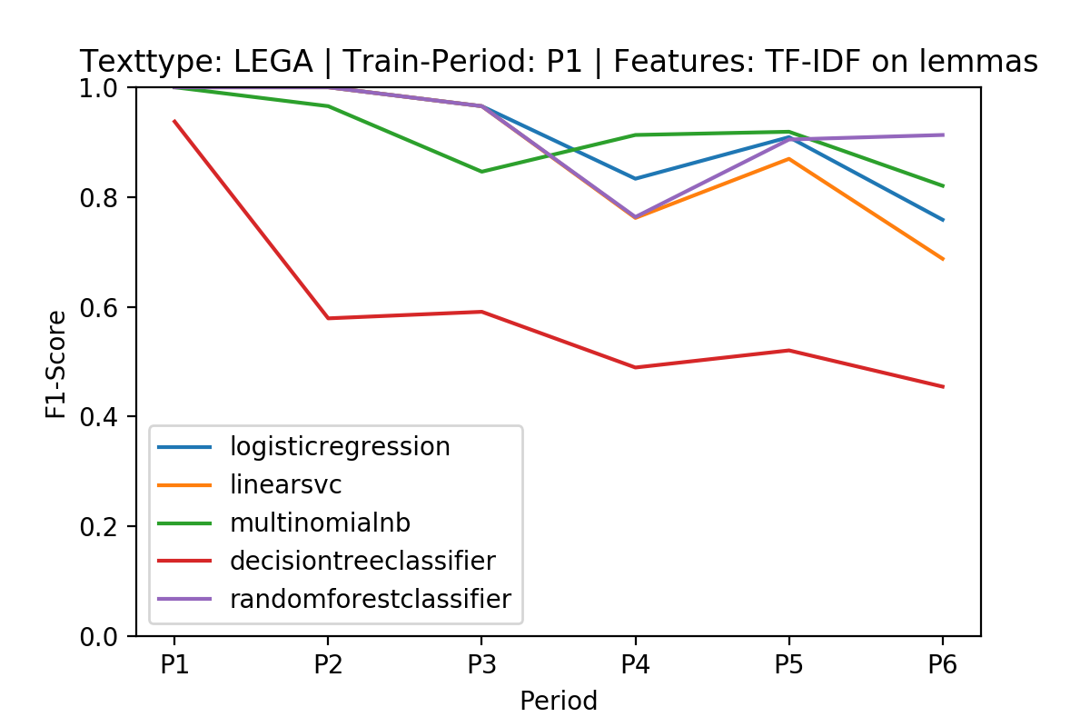
Ergebnisse

Slide 21
Quellen
Niehaus, Konstantin. (2019). German Innsbruck Corpus (GermInnC) 1800-1950 (Version 1.0) [Data set]. Zenodo. http://doi.org/10.5281/zenodo.3457917.
Martin Durrell; Paul Bennett; Silke Scheible; et al. (2012).German Manchester Corpus (GerManC) 1650 – 1800. Oxford Text Archive. http://hdl.handle.net/20.500.12024/2544.
Code zum Projekt:
https://github.com/LennartKeller/TextklassifikationsProjekt2019

Slide 22
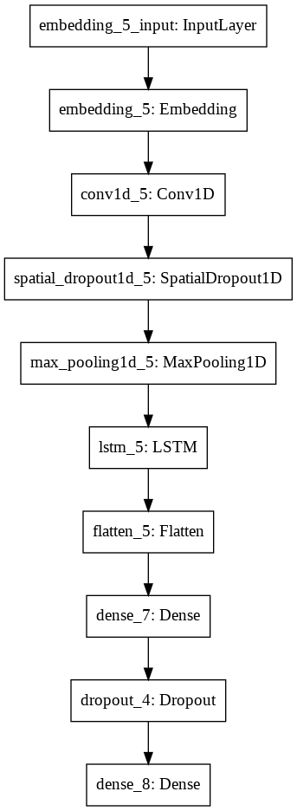
Modellarchitektur Neuronales Netzwerk

Slide 23
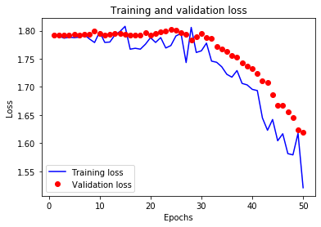
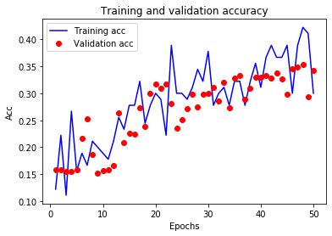

Slide 24
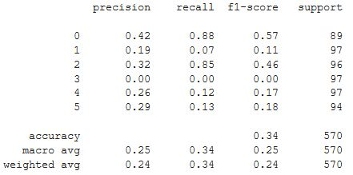
Classification Report:
trainiert auf Periode P1, angewendet auf die restlichen Perioden

